Slide 1
POT DO SAMOSTOJNE SLOVENIJE
maribor, 6.1.2013

Slide 2
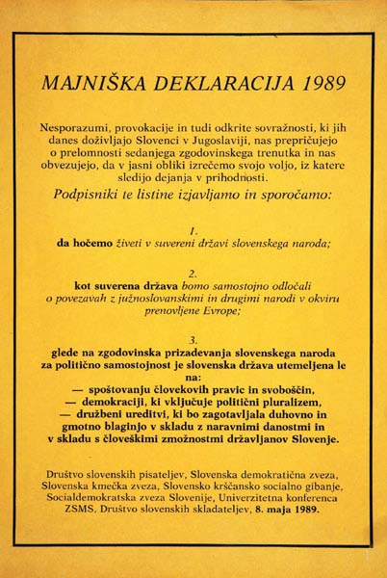
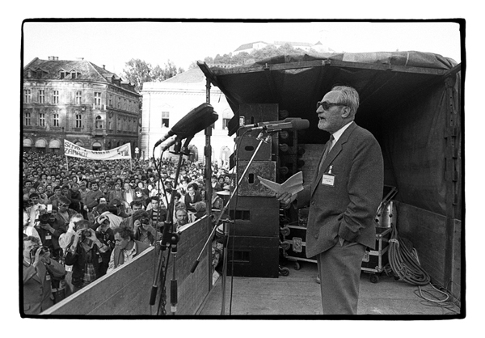
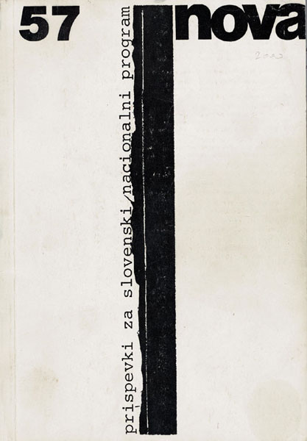
SLOVENSKA POMLAD
Nova revija
Majniška deklaracija (8. maj 1989)

Slide 3
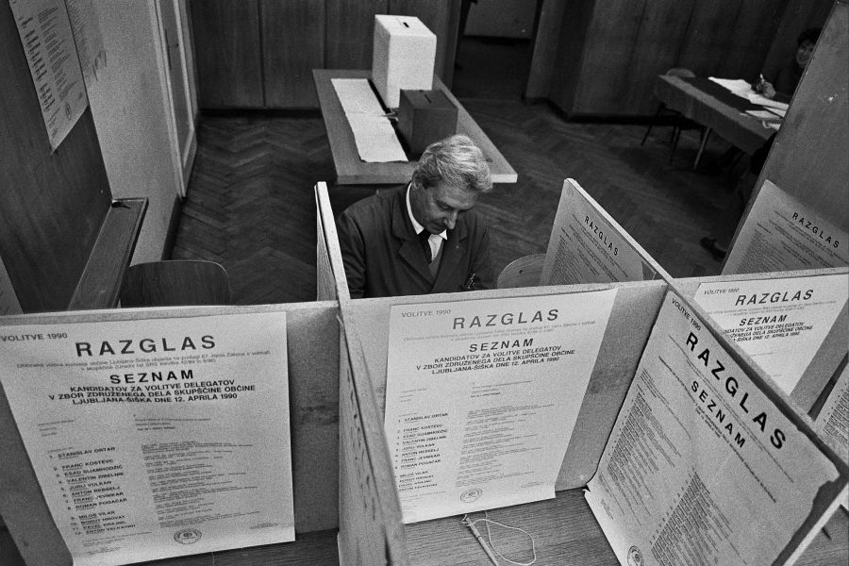
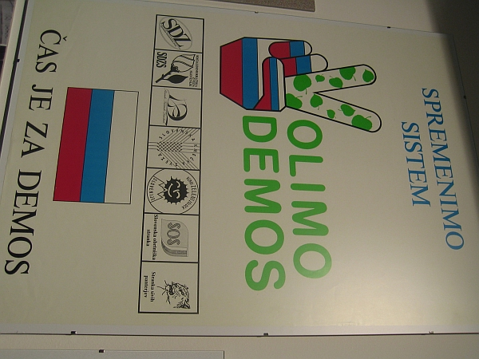
VEČSTRANKARSKE VOLITVE
Svobodno večstrankarsko življenje (nov. 1989)
Večstrankarske volitve (apr. 1990)
DEMOS

Slide 4
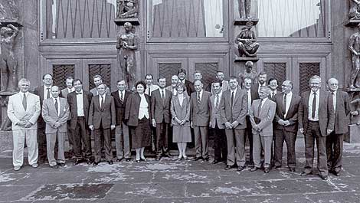
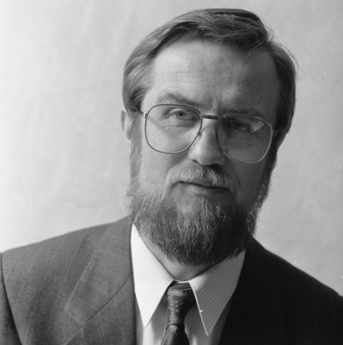
NOVA VLADA
Program:
Samoodločba Slovencev
Preobrazba Jugoslavije v konfederacijo
Korenita reforma družbe

Slide 5
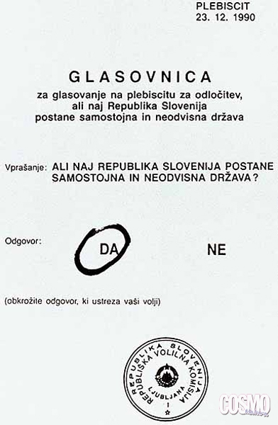
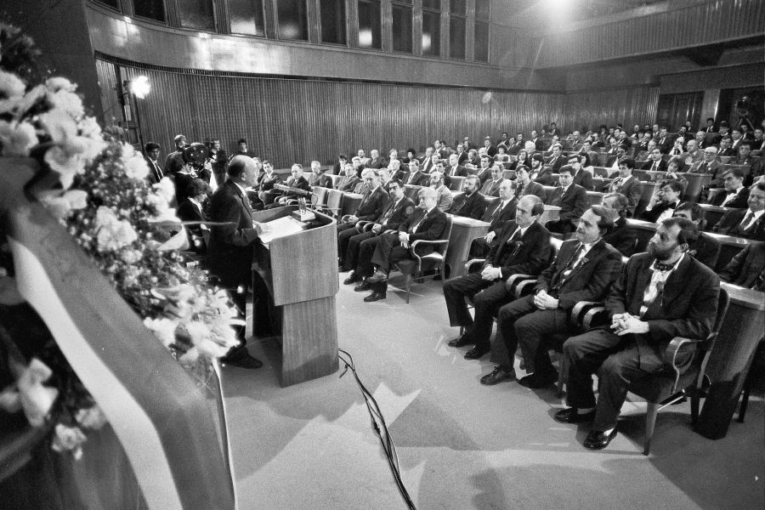
PLEBISCIT
Plebiscit o samostojni Sloveniji (23.12.1990)
Razglasitev (26.12.1990)

Slide 6
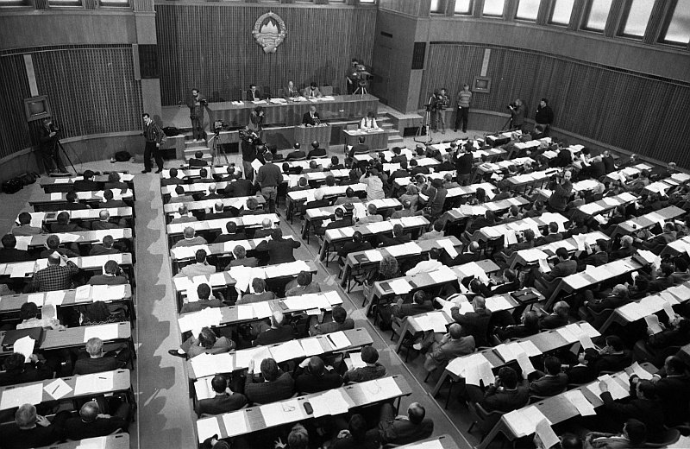
PRIPRAVE NA SAMOSTOJNOST
Sprejemanje temeljnih zakonov
Pogajanja
Sprejem XIX. amandmaja k ustavi RS (20.2.1991)

Slide 7
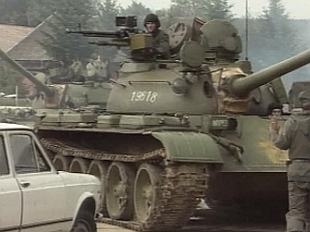
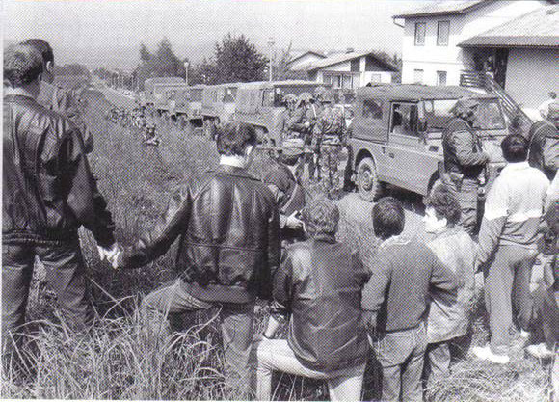
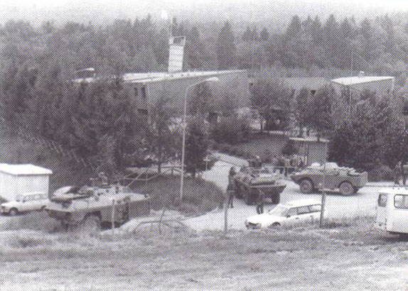
DOGODKI V PEKRAH
Zajetje izvidnikov (23. maj 1991)
Obkolitev
Pogajanja
Protest krajanov

Slide 8
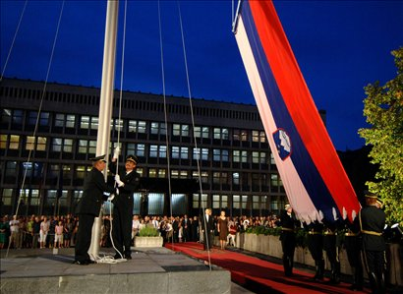
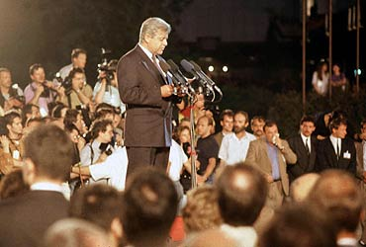
NEODVISNOST
Deklaracija ob neodvisnosti RS in Ustavni zakon (25.6.1991)
Razglasitev (26.6.1991)

Slide 9
DESETDNEVNA VOJNA (27.6 - 6.7.1991)
ČETRTEK
Zavzemanje mejnih prehodov
Nebranjene barikade
PETEK
Osvobajanje mejnih prehodov
Mobiliziranje TO
Letalski napadi na Brnik, Krim, Boč, Kum, Nanos in Karavanški predor
Zavzetje skladišč streliva in vojašnic

Slide 10
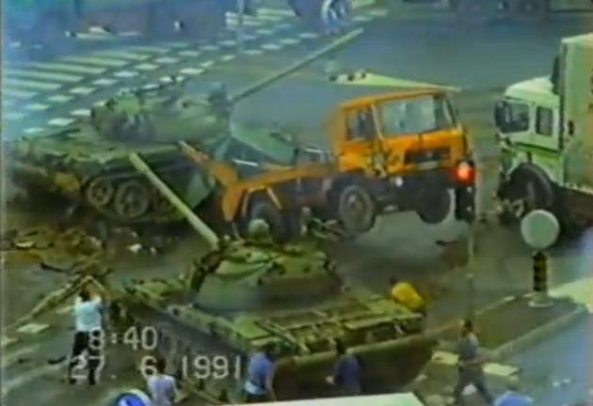
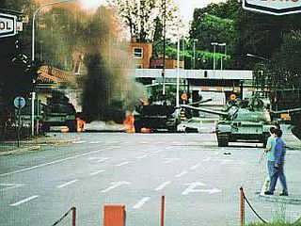
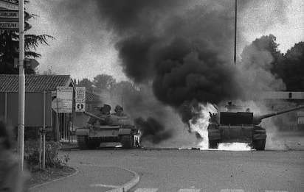
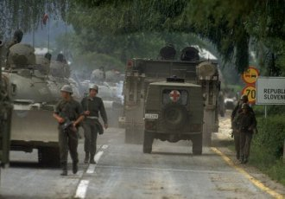
DESETDNEVNA VOJNA (27.6 - 6.7.1991)
SOBOTA
Sestanek v Zagrebu
Brnik
Vrtojba
NEDELJA
Skorajšen letalski napad
Tankovska četa TO
PONEDELJEK
Medvedjek
TOREK
Preobrat
ČETRTEK
Dovoljen umik zajetim vojakom
Osvobojeni vsi mejni prehodi

Slide 11
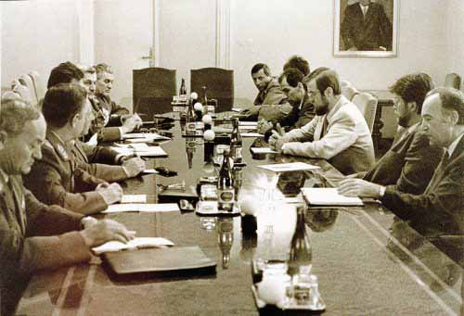
BRIONSKA DEKLARACIJA
7.7.1991
Ohranjen nadzor ozemlja
Odprava blokade enot JLA
Izpustitev vojnih ujetnikov
Odpoved nadaljnim osamosvojitvenim ukrepom

Slide 12
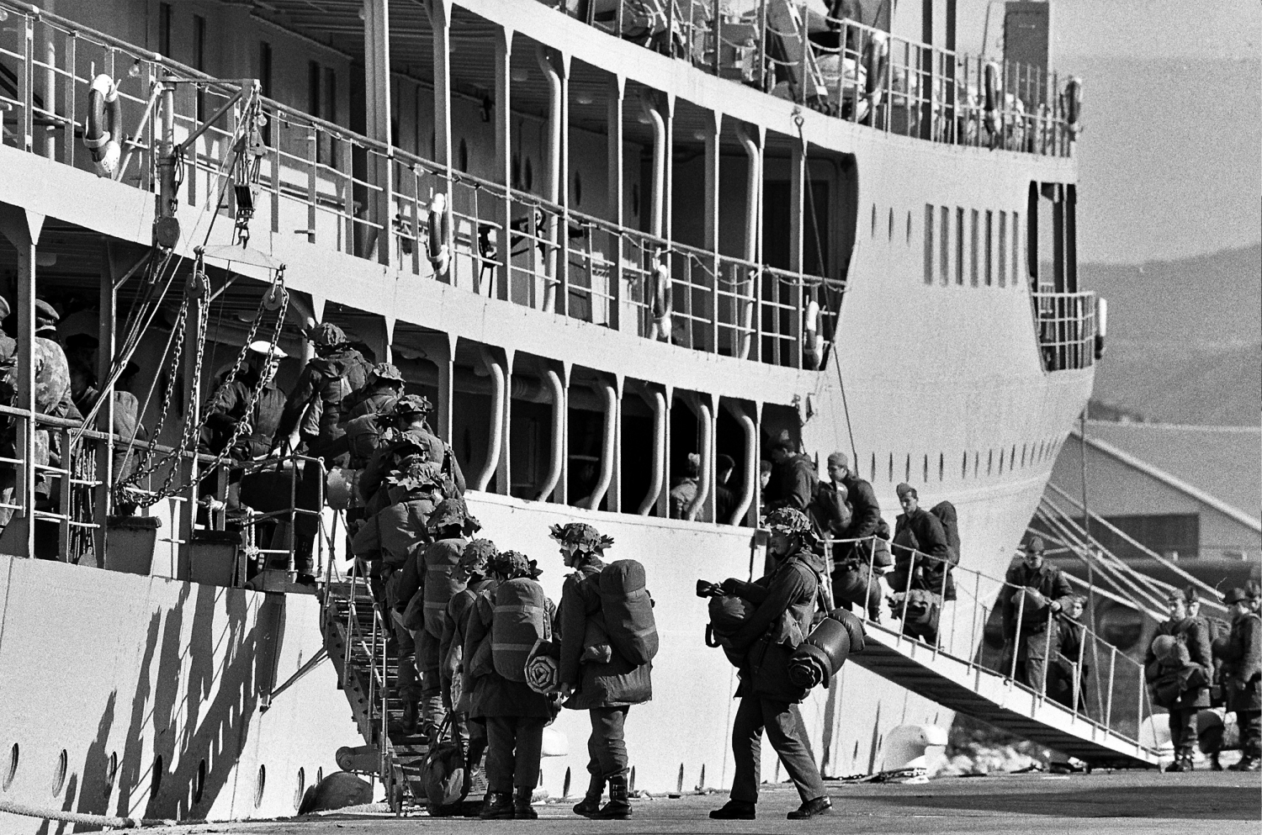
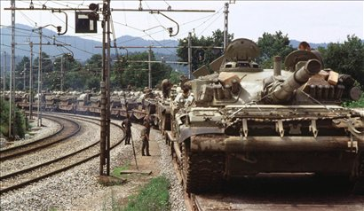
UMIK JLA IZ SLOVENIJE
18.7.1991
Umik v treh mesecih
25./26.10.1991 umik zadnjega vojaka

Slide 13
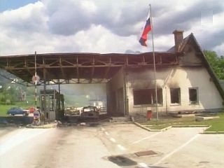
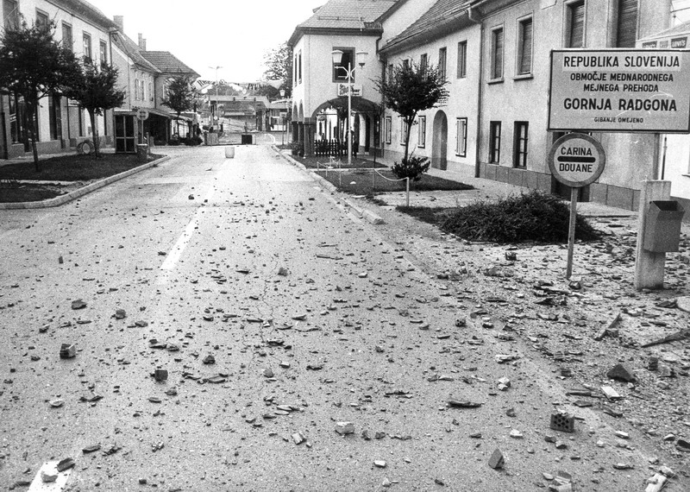
STATISTIKA
Žrtve (76):
Slovenija 19
JLA 45
Tuji državljani 12
Ranjenci:
Slovenija 182
JLA 146
Udeleženci
JLA 35.200
TO 16.000
Policija 1.000

Slide 14
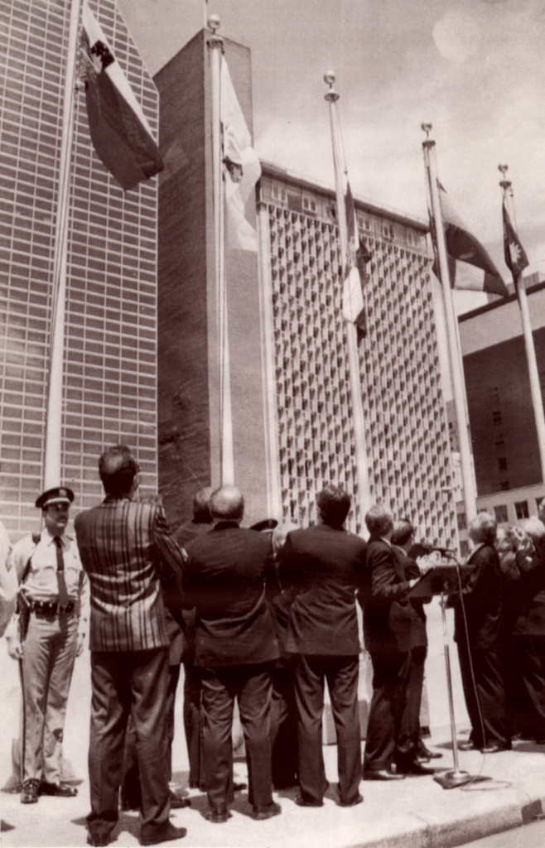
MEDNARODNO PRIZNANJE
Med tri mesečnim rokom:
Hrvaška
Estonija
Litva
Latvija
Gruzija
8.10.1991 razpad Jugoslavije
3.10.1991 Francija
15.1.1992 ES
apr. 1992 ZDA
22.5.1992 sprejetje v OZN

Slide 15
VIRI IN LITERATURA
http://www.dvajset.si/
http://www.slovenija2001.gov.si/10let/pot/
http://www.15let.gov.si/si/15-let-samostojnosti/pot-do-samostojnosti/
http://www.zvvs.si/?stran=1991&id=22
http://sl.wikipedia.org/wiki/Slovenska_osamosvojitvena_vojna
TO JE TO

